Slide 1


Pre-training Code Representation with Semantic Flow Graph for
Effective Bug localization
CIDA Lab.
전자전기컴퓨터공학부
2022440119 전형준
2024.11.19

Slide 2
Problem Definition
Semantic Flow Graph
SemanticCodeBERT
HMCBL
Experiments
Ablation Study
Table of Contents

Slide 3
Problem Definition
BERT has been used for bug localization tasks and impressive
results have been obtained. However, these BERT-based
bug localization techniques suffer from two issues
Inadequate capture of deep semantics in program code
Insufficient use of negative samples & Neglect of lexical similarity
between bug reports and changesets.
Notes:
논문에서. 말하고자하는. 논리적추론은자연어로작성된논리추론과제를해결하는것을의미합니다.
(포인터) 아래예시처럼자연어로작성된논리추론문제를해결하고자하는것이이번논문에서다루고자하는문제입니다.
아래자연어를우리가 기호, 논리연산자등등을통해서간단하게나타낼 수있는데, 모든조건을만족하도록하는기호식의논리조합으로나타내면아래와같습니다.
단순하게오른쪽과같이기호식과논리연산자들의조합으로이루어진것이아니라자연어로작성된문제에서모든조건을만족하는값들을찾는것이이번논문에서해결하고자하는문제입니다.

Slide 4
Problem Definition
Inadequate capture of deep semantics in program code
Unlike natural language, the programming language has a formal structure, which provides important code semantics that is unambiguous in general.
Pre-trained BERT model either totally ignores the code structure by treating code snippet as a sequence of tokens same as natural language
or considers only the shallow structure of the code by using
graph code representations such as data flow graph
Notes:
논문에서. 말하고자하는. 논리적추론은자연어로작성된논리추론과제를해결하는것을의미합니다.
(포인터) 아래예시처럼자연어로작성된논리추론문제를해결하고자하는것이이번논문에서다루고자하는문제입니다.
아래자연어를우리가 기호, 논리연산자등등을통해서간단하게나타낼 수있는데, 모든조건을만족하도록하는기호식의논리조합으로나타내면아래와같습니다.
단순하게오른쪽과같이기호식과논리연산자들의조합으로이루어진것이아니라자연어로작성된문제에서모든조건을만족하는값들을찾는것이이번논문에서해결하고자하는문제입니다.

Slide 5
Problem Definition
2. Insufficient use of negative samples & Neglect of lexical similarity between bug reports and changesets.
Some techniques select only one irrelevant changeset as a negative sample per bug report, leading to inefficient negative sample mining and poor model performance.
Existing BERT-based bug localization techniques only account for the
semantic level similarity between bug reports and changesets,
totally ignoring the lexical similarity
Notes:
논문에서. 말하고자하는. 논리적추론은자연어로작성된논리추론과제를해결하는것을의미합니다.
(포인터) 아래예시처럼자연어로작성된논리추론문제를해결하고자하는것이이번논문에서다루고자하는문제입니다.
아래자연어를우리가 기호, 논리연산자등등을통해서간단하게나타낼 수있는데, 모든조건을만족하도록하는기호식의논리조합으로나타내면아래와같습니다.
단순하게오른쪽과같이기호식과논리연산자들의조합으로이루어진것이아니라자연어로작성된문제에서모든조건을만족하는값들을찾는것이이번논문에서해결하고자하는문제입니다.

Slide 6
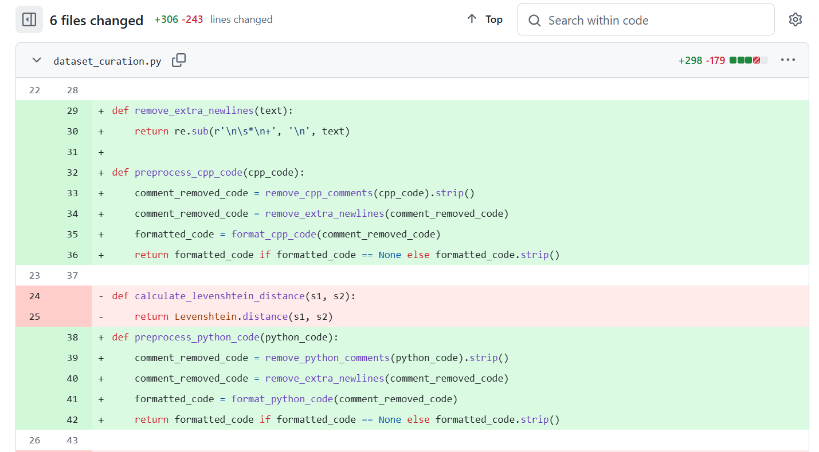
Problem Definition
Information Retrieval-based bug localization
Information retrieval-based methods typically proceed by
establishing the relevance between bug reports and related software
artifacts on the ground of information retrieval techniques
this category of methods is appealing as it is amenable to
the mainstream development practice which features continuous
integration (CI), versioning with Git
Notes:
논문에서. 말하고자하는. 논리적추론은자연어로작성된논리추론과제를해결하는것을의미합니다.
(포인터) 아래예시처럼자연어로작성된논리추론문제를해결하고자하는것이이번논문에서다루고자하는문제입니다.
아래자연어를우리가 기호, 논리연산자등등을통해서간단하게나타낼 수있는데, 모든조건을만족하도록하는기호식의논리조합으로나타내면아래와같습니다.
단순하게오른쪽과같이기호식과논리연산자들의조합으로이루어진것이아니라자연어로작성된문제에서모든조건을만족하는값들을찾는것이이번논문에서해결하고자하는문제입니다.

Slide 7
Semantic Flow Graph
a = m (b, c)
Data flow: edges b → a and c → a
The values of two variables have flown
into another variable
a = (b &&m (c))
Notes:
논문에서. 말하고자하는. 논리적추론은자연어로작성된논리추론과제를해결하는것을의미합니다.
(포인터) 아래예시처럼자연어로작성된논리추론문제를해결하고자하는것이이번논문에서다루고자하는문제입니다.
아래자연어를우리가 기호, 논리연산자등등을통해서간단하게나타낼 수있는데, 모든조건을만족하도록하는기호식의논리조합으로나타내면아래와같습니다.
단순하게오른쪽과같이기호식과논리연산자들의조합으로이루어진것이아니라자연어로작성된문제에서모든조건을만족하는값들을찾는것이이번논문에서해결하고자하는문제입니다.

Slide 8
Semantic Flow Graph
a = m (b, c)
Data flow: edges b → a and c → a
+ ) what kinds of program elements
+) which operations are taken into account
the value of an Integer type variable and
the value of a User-defined type variable
have flown into another Boolean type
variable through a function call
Notes:
논문에서. 말하고자하는. 논리적추론은자연어로작성된논리추론과제를해결하는것을의미합니다.
(포인터) 아래예시처럼자연어로작성된논리추론문제를해결하고자하는것이이번논문에서다루고자하는문제입니다.
아래자연어를우리가 기호, 논리연산자등등을통해서간단하게나타낼 수있는데, 모든조건을만족하도록하는기호식의논리조합으로나타내면아래와같습니다.
단순하게오른쪽과같이기호식과논리연산자들의조합으로이루어진것이아니라자연어로작성된문제에서모든조건을만족하는값들을찾는것이이번논문에서해결하고자하는문제입니다.

Slide 9
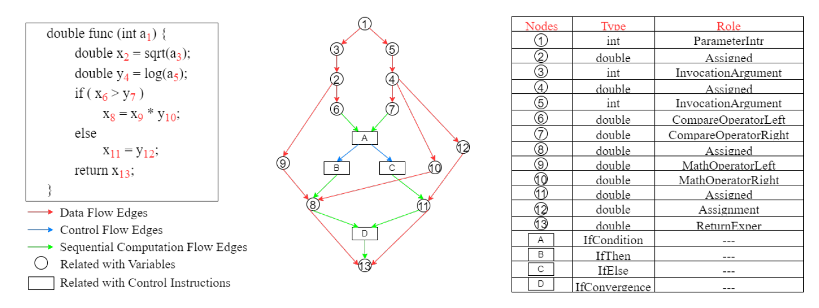
Semantic Flow Graph
The Semantic Flow Graph (SFG)
for a code snippet is a tuple < 𝑁, 𝐸, 𝑇, 𝑅 >
Notes:
논문에서. 말하고자하는. 논리적추론은자연어로작성된논리추론과제를해결하는것을의미합니다.
(포인터) 아래예시처럼자연어로작성된논리추론문제를해결하고자하는것이이번논문에서다루고자하는문제입니다.
아래자연어를우리가 기호, 논리연산자등등을통해서간단하게나타낼 수있는데, 모든조건을만족하도록하는기호식의논리조합으로나타내면아래와같습니다.
단순하게오른쪽과같이기호식과논리연산자들의조합으로이루어진것이아니라자연어로작성된문제에서모든조건을만족하는값들을찾는것이이번논문에서해결하고자하는문제입니다.

Slide 10
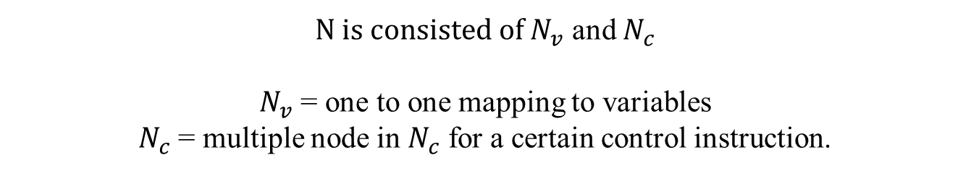
Semantic Flow Graph
N is consisted of $N_{v}$ and $N_{c}$
$N_{v}$ = one to one mapping to variables
$N_{c}$ = multiple node in $N_{c}$ for a certain control instruction.
Notes:
논문에서. 말하고자하는. 논리적추론은자연어로작성된논리추론과제를해결하는것을의미합니다.
(포인터) 아래예시처럼자연어로작성된논리추론문제를해결하고자하는것이이번논문에서다루고자하는문제입니다.
아래자연어를우리가 기호, 논리연산자등등을통해서간단하게나타낼 수있는데, 모든조건을만족하도록하는기호식의논리조합으로나타내면아래와같습니다.
단순하게오른쪽과같이기호식과논리연산자들의조합으로이루어진것이아니라자연어로작성된문제에서모든조건을만족하는값들을찾는것이이번논문에서해결하고자하는문제입니다.

Slide 11
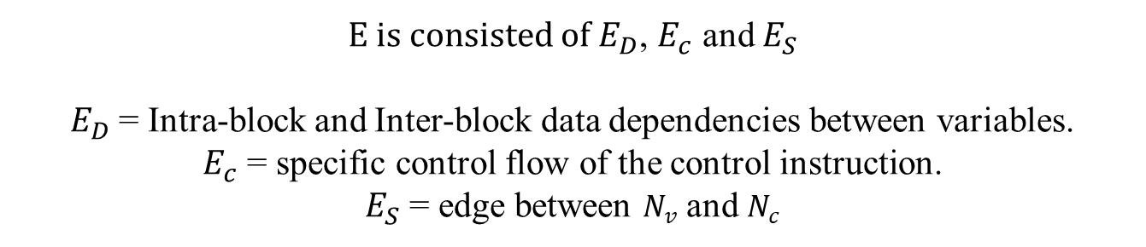
Semantic Flow Graph
E is consisted of $E_{D}$, $E_{c}$ and $E_{S}$
$E_{D}$= Intra-block and Inter-block data dependencies between variables.
$E_{c}$ = specific control flow of the control instruction.
$E_{S}$ = edge between $N_{v}$ and $N_{c}$
Notes:
논문에서. 말하고자하는. 논리적추론은자연어로작성된논리추론과제를해결하는것을의미합니다.
(포인터) 아래예시처럼자연어로작성된논리추론문제를해결하고자하는것이이번논문에서다루고자하는문제입니다.
아래자연어를우리가 기호, 논리연산자등등을통해서간단하게나타낼 수있는데, 모든조건을만족하도록하는기호식의논리조합으로나타내면아래와같습니다.
단순하게오른쪽과같이기호식과논리연산자들의조합으로이루어진것이아니라자연어로작성된문제에서모든조건을만족하는값들을찾는것이이번논문에서해결하고자하는문제입니다.

Slide 12
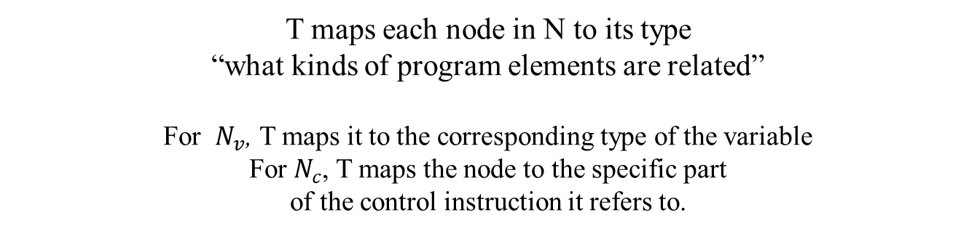
Semantic Flow Graph
T maps each node in N to its type
“what kinds of program elements are related”
For $N_{v}$, T maps it to the corresponding type of the variable
For $N_{c}$, T maps the node to the specific part
of the control instruction it refers to.
Notes:
논문에서. 말하고자하는. 논리적추론은자연어로작성된논리추론과제를해결하는것을의미합니다.
(포인터) 아래예시처럼자연어로작성된논리추론문제를해결하고자하는것이이번논문에서다루고자하는문제입니다.
아래자연어를우리가 기호, 논리연산자등등을통해서간단하게나타낼 수있는데, 모든조건을만족하도록하는기호식의논리조합으로나타내면아래와같습니다.
단순하게오른쪽과같이기호식과논리연산자들의조합으로이루어진것이아니라자연어로작성된문제에서모든조건을만족하는값들을찾는것이이번논문에서해결하고자하는문제입니다.

Slide 13
Semantic Flow Graph
R maps each node in N𝑉 to its role in the computation
“through which operations program elements are related”
For nodes in N𝐶, we do not consider their roles as
they are implicit in their types
Notes:
논문에서. 말하고자하는. 논리적추론은자연어로작성된논리추론과제를해결하는것을의미합니다.
(포인터) 아래예시처럼자연어로작성된논리추론문제를해결하고자하는것이이번논문에서다루고자하는문제입니다.
아래자연어를우리가 기호, 논리연산자등등을통해서간단하게나타낼 수있는데, 모든조건을만족하도록하는기호식의논리조합으로나타내면아래와같습니다.
단순하게오른쪽과같이기호식과논리연산자들의조합으로이루어진것이아니라자연어로작성된문제에서모든조건을만족하는값들을찾는것이이번논문에서해결하고자하는문제입니다.

Slide 14
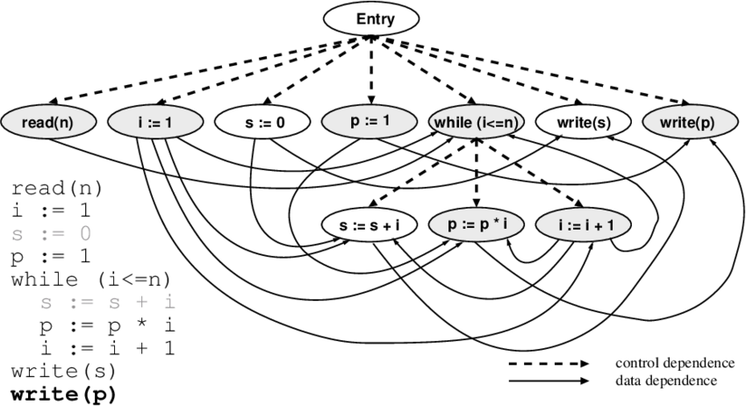
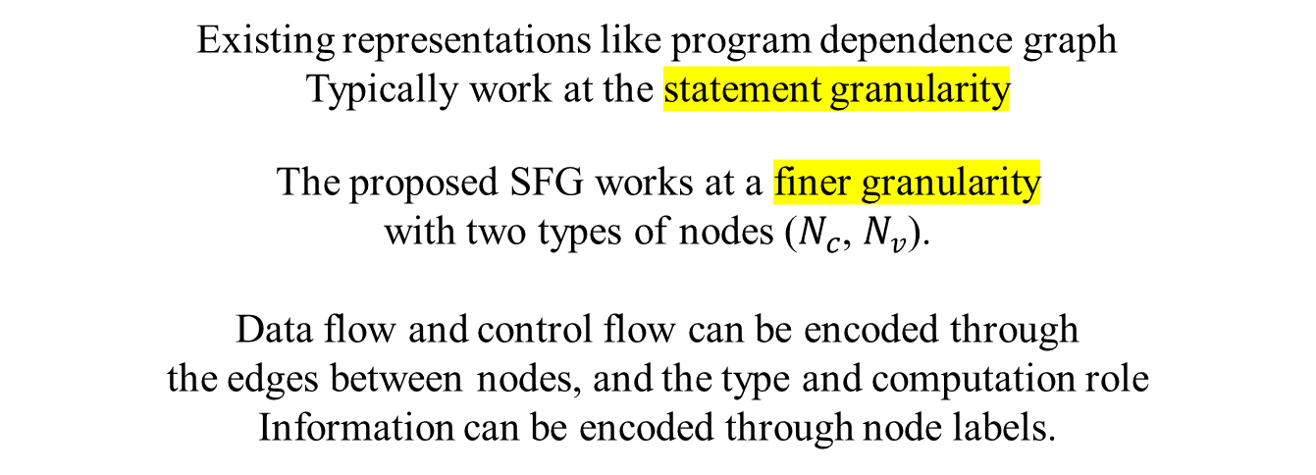
Semantic Flow Graph
Existing representations like program dependence graph
Typically work at the statement granularity
The proposed SFG works at a finer granularity
with two types of nodes ($N_{c}$, $N_{v}$).
Data flow and control flow can be encoded through
the edges between nodes, and the type and computation role
Information can be encoded through node labels.
Notes:
논문에서. 말하고자하는. 논리적추론은자연어로작성된논리추론과제를해결하는것을의미합니다.
(포인터) 아래예시처럼자연어로작성된논리추론문제를해결하고자하는것이이번논문에서다루고자하는문제입니다.
아래자연어를우리가 기호, 논리연산자등등을통해서간단하게나타낼 수있는데, 모든조건을만족하도록하는기호식의논리조합으로나타내면아래와같습니다.
단순하게오른쪽과같이기호식과논리연산자들의조합으로이루어진것이아니라자연어로작성된문제에서모든조건을만족하는값들을찾는것이이번논문에서해결하고자하는문제입니다.

Slide 15
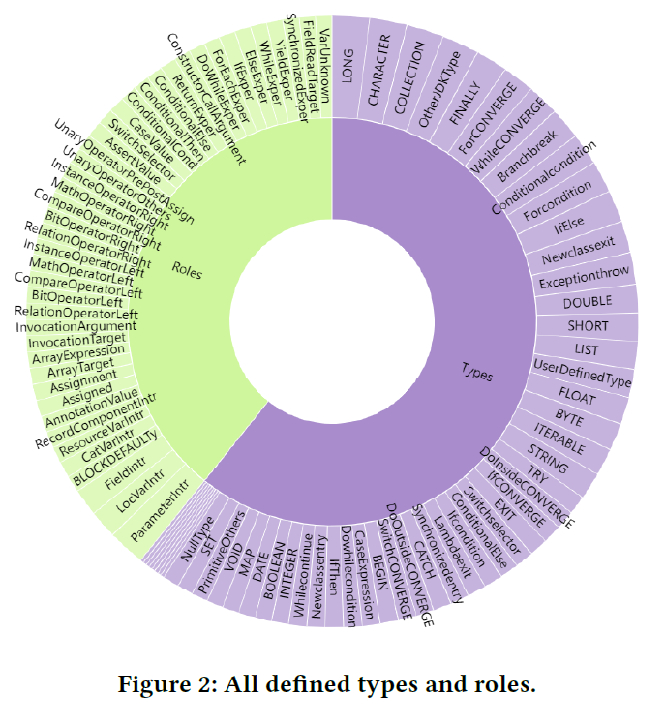
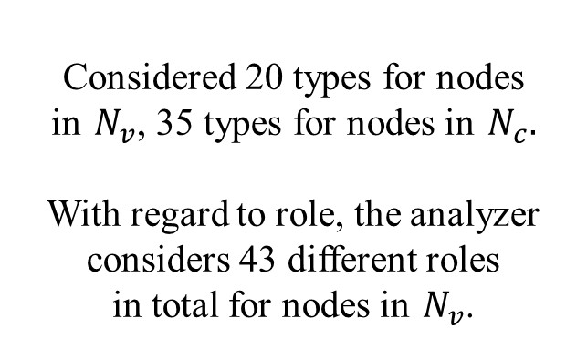
Semantic Flow Graph
Considered 20 types for nodes
in $N_{v}$, 35 types for nodes in $N_{c}.$
With regard to role, the analyzer considers 43 different roles
in total for nodes in $N_{v}$.
Notes:
논문에서. 말하고자하는. 논리적추론은자연어로작성된논리추론과제를해결하는것을의미합니다.
(포인터) 아래예시처럼자연어로작성된논리추론문제를해결하고자하는것이이번논문에서다루고자하는문제입니다.
아래자연어를우리가 기호, 논리연산자등등을통해서간단하게나타낼 수있는데, 모든조건을만족하도록하는기호식의논리조합으로나타내면아래와같습니다.
단순하게오른쪽과같이기호식과논리연산자들의조합으로이루어진것이아니라자연어로작성된문제에서모든조건을만족하는값들을찾는것이이번논문에서해결하고자하는문제입니다.

Slide 16
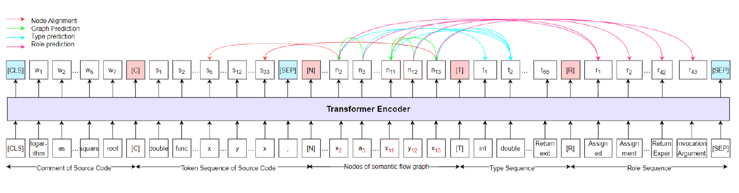
SemanticCodeBERT
The SemanticCodeBERT follows BERT (Bidirectional Encoder Representation from Transformers) as the backbone
Input X = Concat[[CLS], W, [C], S, [SEP], [N], N, [T], T, [R], R, [SEP]]
Notes:
논문에서. 말하고자하는. 논리적추론은자연어로작성된논리추론과제를해결하는것을의미합니다.
(포인터) 아래예시처럼자연어로작성된논리추론문제를해결하고자하는것이이번논문에서다루고자하는문제입니다.
아래자연어를우리가 기호, 논리연산자등등을통해서간단하게나타낼 수있는데, 모든조건을만족하도록하는기호식의논리조합으로나타내면아래와같습니다.
단순하게오른쪽과같이기호식과논리연산자들의조합으로이루어진것이아니라자연어로작성된문제에서모든조건을만족하는값들을찾는것이이번논문에서해결하고자하는문제입니다.

Slide 17
SemanticCodeBERT
1. Comment Input Sequence
Comments as a supplement to understand semantic information
2. Source Code Input Sequence
Sequence of Source Code tokens
3. Node Input Sequence
Nodes from Semantic flow graph
4. Type Input Sequence
𝑇 = {𝑡1, . . . , 𝑡55} represents the set of all 55 possible types
5. Role Input Sequence
𝑅 = {𝑟1, . . . , 𝑟43} is the set of all 43 possible roles
Input X = Concat[[CLS], W, [C], S, [SEP], [N], N, [T], T, [R], R, [SEP]]
Notes:
논문에서. 말하고자하는. 논리적추론은자연어로작성된논리추론과제를해결하는것을의미합니다.
(포인터) 아래예시처럼자연어로작성된논리추론문제를해결하고자하는것이이번논문에서다루고자하는문제입니다.
아래자연어를우리가 기호, 논리연산자등등을통해서간단하게나타낼 수있는데, 모든조건을만족하도록하는기호식의논리조합으로나타내면아래와같습니다.
단순하게오른쪽과같이기호식과논리연산자들의조합으로이루어진것이아니라자연어로작성된문제에서모든조건을만족하는값들을찾는것이이번논문에서해결하고자하는문제입니다.

Slide 18
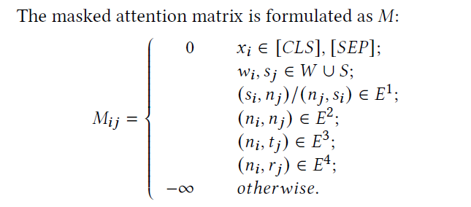
SemanticCodeBERT
Masked Attention
To filter irrelevant signals in Transformer, we use masked attention.
In SemanticCodeBERT, unmasked attention value indicates
Direct edge relation between two tokens.
Notes:
논문에서. 말하고자하는. 논리적추론은자연어로작성된논리추론과제를해결하는것을의미합니다.
(포인터) 아래예시처럼자연어로작성된논리추론문제를해결하고자하는것이이번논문에서다루고자하는문제입니다.
아래자연어를우리가 기호, 논리연산자등등을통해서간단하게나타낼 수있는데, 모든조건을만족하도록하는기호식의논리조합으로나타내면아래와같습니다.
단순하게오른쪽과같이기호식과논리연산자들의조합으로이루어진것이아니라자연어로작성된문제에서모든조건을만족하는값들을찾는것이이번논문에서해결하고자하는문제입니다.

Slide 19
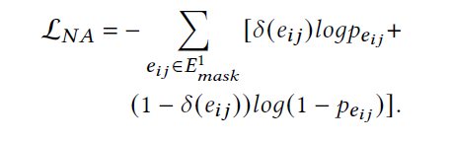
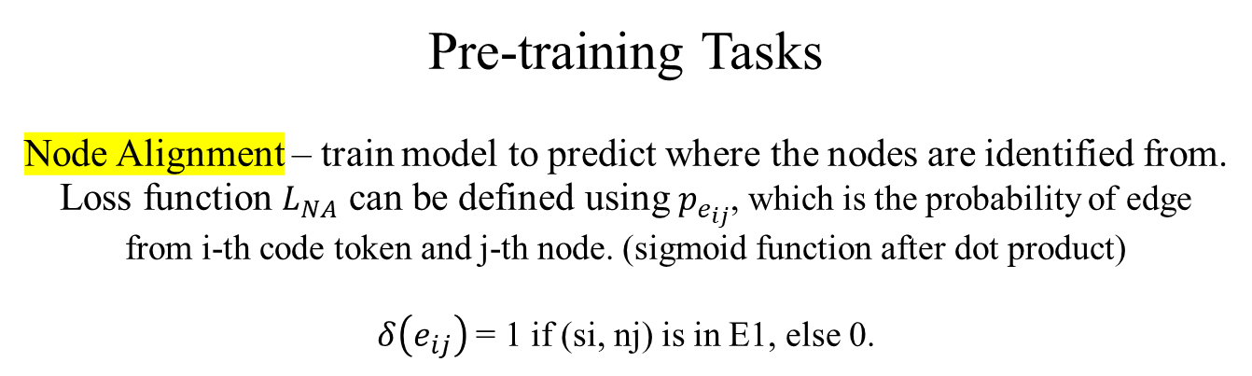
SemanticCodeBERT
Pre-training Tasks
Node Alignment – train model to predict where the nodes are identified from.
Loss function $L_{NA}$ can be defined using $p_{e_{ij}}$, which is the probability of edge
from i-th code token and j-th node. (sigmoid function after dot product)
$δ\left(e_{ij}\right)$ = 1 if (si, nj) is in E1, else 0.
Notes:
논문에서. 말하고자하는. 논리적추론은자연어로작성된논리추론과제를해결하는것을의미합니다.
(포인터) 아래예시처럼자연어로작성된논리추론문제를해결하고자하는것이이번논문에서다루고자하는문제입니다.
아래자연어를우리가 기호, 논리연산자등등을통해서간단하게나타낼 수있는데, 모든조건을만족하도록하는기호식의논리조합으로나타내면아래와같습니다.
단순하게오른쪽과같이기호식과논리연산자들의조합으로이루어진것이아니라자연어로작성된문제에서모든조건을만족하는값들을찾는것이이번논문에서해결하고자하는문제입니다.

Slide 20
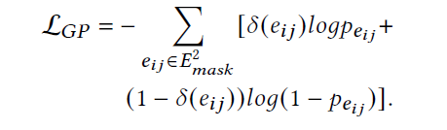
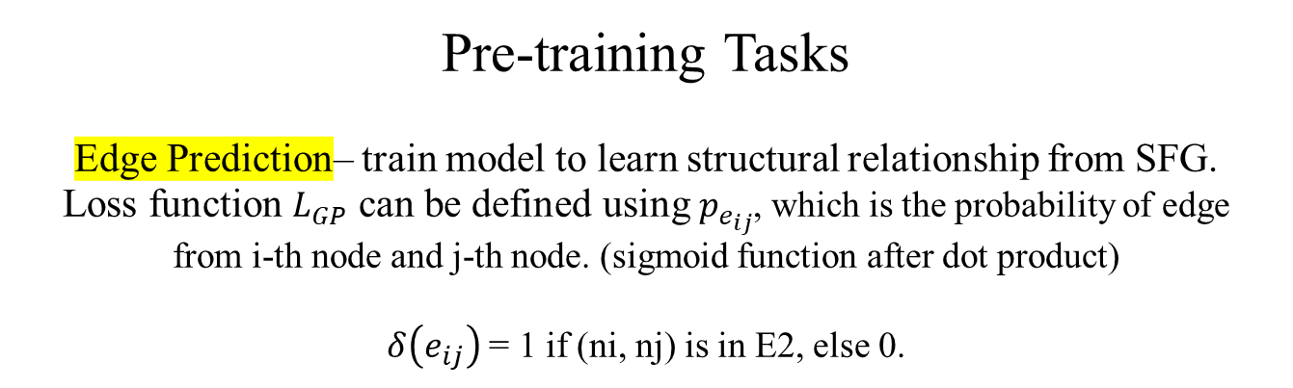
SemanticCodeBERT
Pre-training Tasks
Edge Prediction– train model to learn structural relationship from SFG.
Loss function $L_{GP}$ can be defined using $p_{e_{ij}}$, which is the probability of edge
from i-th node and j-th node. (sigmoid function after dot product)
$δ\left(e_{ij}\right)$ = 1 if (ni, nj) is in E2, else 0.
Notes:
논문에서. 말하고자하는. 논리적추론은자연어로작성된논리추론과제를해결하는것을의미합니다.
(포인터) 아래예시처럼자연어로작성된논리추론문제를해결하고자하는것이이번논문에서다루고자하는문제입니다.
아래자연어를우리가 기호, 논리연산자등등을통해서간단하게나타낼 수있는데, 모든조건을만족하도록하는기호식의논리조합으로나타내면아래와같습니다.
단순하게오른쪽과같이기호식과논리연산자들의조합으로이루어진것이아니라자연어로작성된문제에서모든조건을만족하는값들을찾는것이이번논문에서해결하고자하는문제입니다.

Slide 21
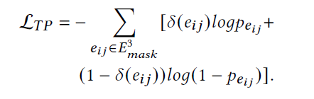
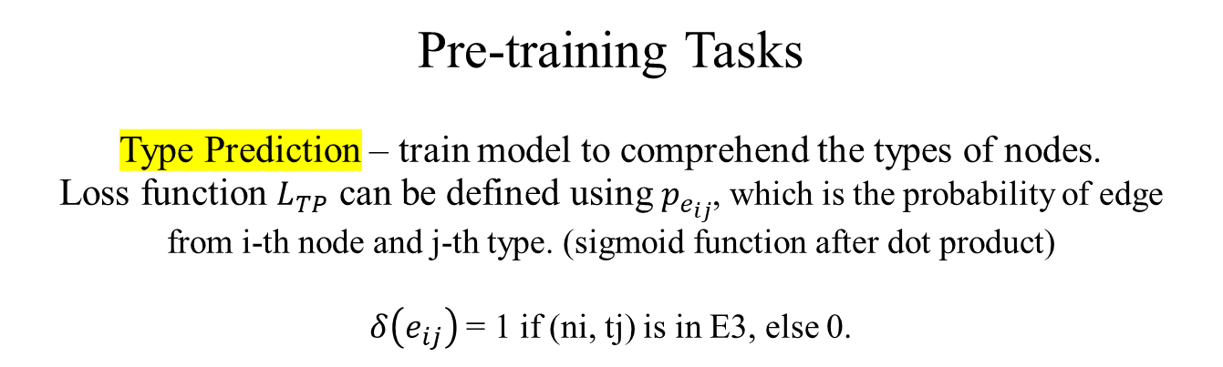
SemanticCodeBERT
Pre-training Tasks
Type Prediction – train model to comprehend the types of nodes.
Loss function $L_{TP}$ can be defined using $p_{e_{ij}}$, which is the probability of edge
from i-th node and j-th type. (sigmoid function after dot product)
$δ\left(e_{ij}\right)$ = 1 if (ni, tj) is in E3, else 0.
Notes:
논문에서. 말하고자하는. 논리적추론은자연어로작성된논리추론과제를해결하는것을의미합니다.
(포인터) 아래예시처럼자연어로작성된논리추론문제를해결하고자하는것이이번논문에서다루고자하는문제입니다.
아래자연어를우리가 기호, 논리연산자등등을통해서간단하게나타낼 수있는데, 모든조건을만족하도록하는기호식의논리조합으로나타내면아래와같습니다.
단순하게오른쪽과같이기호식과논리연산자들의조합으로이루어진것이아니라자연어로작성된문제에서모든조건을만족하는값들을찾는것이이번논문에서해결하고자하는문제입니다.

Slide 22
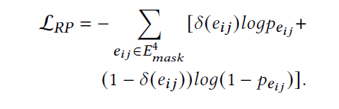

SemanticCodeBERT
Pre-training Tasks
Rold Prediction– train model to predict the role of each nodes.
Loss function $L_{RP}$ can be defined using $p_{e_{ij}}$, which is the probability of edge
from i-th node and j-th role. (sigmoid function after dot product)
$δ\left(e_{ij}\right)$ = 1 if (ni, rj) is in E4, else 0.
Notes:
논문에서. 말하고자하는. 논리적추론은자연어로작성된논리추론과제를해결하는것을의미합니다.
(포인터) 아래예시처럼자연어로작성된논리추론문제를해결하고자하는것이이번논문에서다루고자하는문제입니다.
아래자연어를우리가 기호, 논리연산자등등을통해서간단하게나타낼 수있는데, 모든조건을만족하도록하는기호식의논리조합으로나타내면아래와같습니다.
단순하게오른쪽과같이기호식과논리연산자들의조합으로이루어진것이아니라자연어로작성된문제에서모든조건을만족하는값들을찾는것이이번논문에서해결하고자하는문제입니다.

Slide 23
HMCBL
Problem Definition
Given a set Q = {𝑞1, 𝑞2, . . . , 𝑞𝑀} of 𝑀 bug reports,
the bug localization task aims to discover more relevant changesets
From K = {𝑘1, 𝑘2, . . . , 𝑘𝑁 }, a set including 𝑁 changesets
For a bug report 𝑞 ∈ Q, a bug-inducing changeset 𝑝 ∈ K and
a not bug-inducing changeset 𝑛 ∈ K are selected to form a triplet (𝑞, 𝑝, 𝑛).
The goal of learned similarity function 𝑠 is to provide a high value
for 𝑠 (𝑞, 𝑝) (between the anchor 𝑞 and the positive sample 𝑝) and
a low value for 𝑠 (𝑞, 𝑛) (between the anchor 𝑞 and the negative sample 𝑛)
Notes:
논문에서. 말하고자하는. 논리적추론은자연어로작성된논리추론과제를해결하는것을의미합니다.
(포인터) 아래예시처럼자연어로작성된논리추론문제를해결하고자하는것이이번논문에서다루고자하는문제입니다.
아래자연어를우리가 기호, 논리연산자등등을통해서간단하게나타낼 수있는데, 모든조건을만족하도록하는기호식의논리조합으로나타내면아래와같습니다.
단순하게오른쪽과같이기호식과논리연산자들의조합으로이루어진것이아니라자연어로작성된문제에서모든조건을만족하는값들을찾는것이이번논문에서해결하고자하는문제입니다.

Slide 24
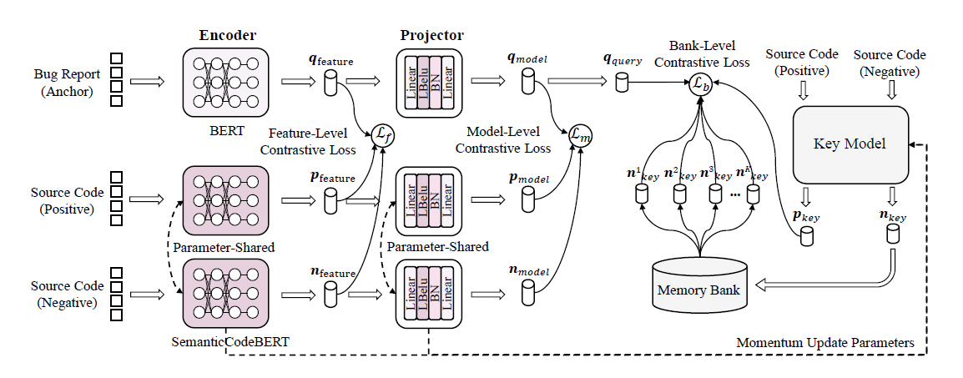
HMCBL
Representation Learning.
The proposed model consists of three parts, an encoder network, projector network, and momentum update mechanism with a memory bank.
Notes:
논문에서. 말하고자하는. 논리적추론은자연어로작성된논리추론과제를해결하는것을의미합니다.
(포인터) 아래예시처럼자연어로작성된논리추론문제를해결하고자하는것이이번논문에서다루고자하는문제입니다.
아래자연어를우리가 기호, 논리연산자등등을통해서간단하게나타낼 수있는데, 모든조건을만족하도록하는기호식의논리조합으로나타내면아래와같습니다.
단순하게오른쪽과같이기호식과논리연산자들의조합으로이루어진것이아니라자연어로작성된문제에서모든조건을만족하는값들을찾는것이이번논문에서해결하고자하는문제입니다.

Slide 25
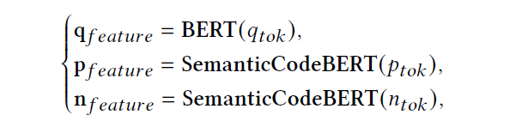
HMCBL
Encoder Network
Bug reports consist of natural language descriptions and
project changesets consist of programming language code.
Input tokens obtained by tokenizers are refined into $R^{d}$ dimension vector.
Notes:
논문에서. 말하고자하는. 논리적추론은자연어로작성된논리추론과제를해결하는것을의미합니다.
(포인터) 아래예시처럼자연어로작성된논리추론문제를해결하고자하는것이이번논문에서다루고자하는문제입니다.
아래자연어를우리가 기호, 논리연산자등등을통해서간단하게나타낼 수있는데, 모든조건을만족하도록하는기호식의논리조합으로나타내면아래와같습니다.
단순하게오른쪽과같이기호식과논리연산자들의조합으로이루어진것이아니라자연어로작성된문제에서모든조건을만족하는값들을찾는것이이번논문에서해결하고자하는문제입니다.

Slide 26
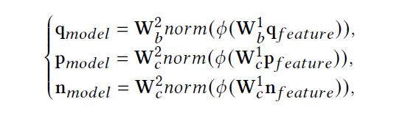
HMCBL
Projector Network
After the feature vectors are extracted, we use a multi-layer
perception neural network as a projector to compress
the vectors of bug reports and changesets into a compact
shared embedding space
Feature Vectors are refined into $R^{d′}$ dimension vector.
Notes:
논문에서. 말하고자하는. 논리적추론은자연어로작성된논리추론과제를해결하는것을의미합니다.
(포인터) 아래예시처럼자연어로작성된논리추론문제를해결하고자하는것이이번논문에서다루고자하는문제입니다.
아래자연어를우리가 기호, 논리연산자등등을통해서간단하게나타낼 수있는데, 모든조건을만족하도록하는기호식의논리조합으로나타내면아래와같습니다.
단순하게오른쪽과같이기호식과논리연산자들의조합으로이루어진것이아니라자연어로작성된문제에서모든조건을만족하는값들을찾는것이이번논문에서해결하고자하는문제입니다.

Slide 27
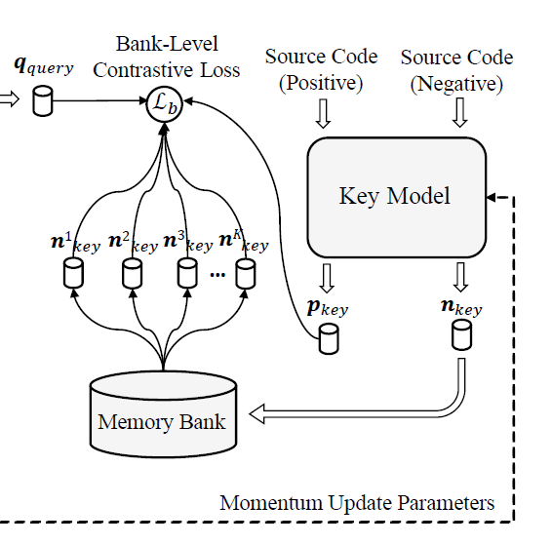
HMCBL
Momentum Update Mechanism with Memory Bank
It is important to consider large-scale negative
samples in contrastive learning for representations of changesets
We use memory bank to store rich changesets representation
obtained from different batches for later contrast.
Notes:
논문에서. 말하고자하는. 논리적추론은자연어로작성된논리추론과제를해결하는것을의미합니다.
(포인터) 아래예시처럼자연어로작성된논리추론문제를해결하고자하는것이이번논문에서다루고자하는문제입니다.
아래자연어를우리가 기호, 논리연산자등등을통해서간단하게나타낼 수있는데, 모든조건을만족하도록하는기호식의논리조합으로나타내면아래와같습니다.
단순하게오른쪽과같이기호식과논리연산자들의조합으로이루어진것이아니라자연어로작성된문제에서모든조건을만족하는값들을찾는것이이번논문에서해결하고자하는문제입니다.

Slide 28
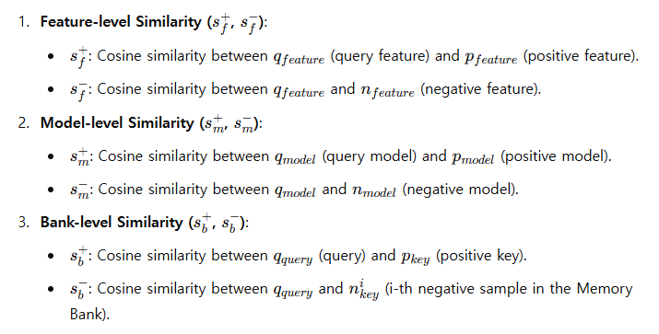
HMCBL
Similarity Estimation
We use the hierarchical contrastive loss to leverage the lower feature-level similarity, higher model-level similarity, and broader bank-level similarity for matching the bug report with relevant changesets.
Notes:
논문에서. 말하고자하는. 논리적추론은자연어로작성된논리추론과제를해결하는것을의미합니다.
(포인터) 아래예시처럼자연어로작성된논리추론문제를해결하고자하는것이이번논문에서다루고자하는문제입니다.
아래자연어를우리가 기호, 논리연산자등등을통해서간단하게나타낼 수있는데, 모든조건을만족하도록하는기호식의논리조합으로나타내면아래와같습니다.
단순하게오른쪽과같이기호식과논리연산자들의조합으로이루어진것이아니라자연어로작성된문제에서모든조건을만족하는값들을찾는것이이번논문에서해결하고자하는문제입니다.

Slide 29




HMCBL
Similarity Estimation
Notes:
논문에서. 말하고자하는. 논리적추론은자연어로작성된논리추론과제를해결하는것을의미합니다.
(포인터) 아래예시처럼자연어로작성된논리추론문제를해결하고자하는것이이번논문에서다루고자하는문제입니다.
아래자연어를우리가 기호, 논리연산자등등을통해서간단하게나타낼 수있는데, 모든조건을만족하도록하는기호식의논리조합으로나타내면아래와같습니다.
단순하게오른쪽과같이기호식과논리연산자들의조합으로이루어진것이아니라자연어로작성된문제에서모든조건을만족하는값들을찾는것이이번논문에서해결하고자하는문제입니다.

Slide 30

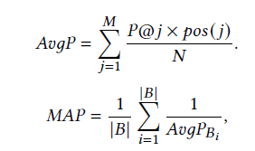
Experiment
Evaluation Metrics
Precision@K (𝑃@𝐾): 𝑃@𝐾 evaluates how many of the top-𝐾 changesets in a ranking are relevant to the bug report
Mean Average Precision (𝑀𝐴𝑃): 𝑀𝐴𝑃 quantifies the ability of
a model to locate all changesets relevant to a bug report
Notes:
논문에서. 말하고자하는. 논리적추론은자연어로작성된논리추론과제를해결하는것을의미합니다.
(포인터) 아래예시처럼자연어로작성된논리추론문제를해결하고자하는것이이번논문에서다루고자하는문제입니다.
아래자연어를우리가 기호, 논리연산자등등을통해서간단하게나타낼 수있는데, 모든조건을만족하도록하는기호식의논리조합으로나타내면아래와같습니다.
단순하게오른쪽과같이기호식과논리연산자들의조합으로이루어진것이아니라자연어로작성된문제에서모든조건을만족하는값들을찾는것이이번논문에서해결하고자하는문제입니다.

Slide 31

Experiment
Evaluation Metrics
Mean Reciprocal Rank(MRR): MRR quantifies the ability of a
model to locate the first relevant changeset to a bug report
Notes:
논문에서. 말하고자하는. 논리적추론은자연어로작성된논리추론과제를해결하는것을의미합니다.
(포인터) 아래예시처럼자연어로작성된논리추론문제를해결하고자하는것이이번논문에서다루고자하는문제입니다.
아래자연어를우리가 기호, 논리연산자등등을통해서간단하게나타낼 수있는데, 모든조건을만족하도록하는기호식의논리조합으로나타내면아래와같습니다.
단순하게오른쪽과같이기호식과논리연산자들의조합으로이루어진것이아니라자연어로작성된문제에서모든조건을만족하는값들을찾는것이이번논문에서해결하고자하는문제입니다.

Slide 32
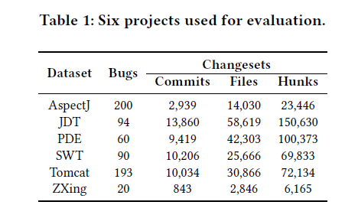
Experiment
Dataset
Notes:
논문에서. 말하고자하는. 논리적추론은자연어로작성된논리추론과제를해결하는것을의미합니다.
(포인터) 아래예시처럼자연어로작성된논리추론문제를해결하고자하는것이이번논문에서다루고자하는문제입니다.
아래자연어를우리가 기호, 논리연산자등등을통해서간단하게나타낼 수있는데, 모든조건을만족하도록하는기호식의논리조합으로나타내면아래와같습니다.
단순하게오른쪽과같이기호식과논리연산자들의조합으로이루어진것이아니라자연어로작성된문제에서모든조건을만족하는값들을찾는것이이번논문에서해결하고자하는문제입니다.

Slide 33
Experiment
Compared Models
BLUiR : A structured IR-based fault localization tool, which
builds AST to extract the program constructs of each source code file
FBL-BERT: The state-of-the-art approach for automatically
retrieving bug-inducing changesets given a bug report, which
uses the popular BERT model to more accurately match the semantics
in the bug report text with the bug-inducing changesets
GraphCodeBERT: A pre-trained model that considers data
flow to better encode the relation between variables.
UniXcoder: An unified cross-modal pre-trained model,
which leverages cross-modal information like Abstract Syntax
Tree and comments to enhance code representation.
Notes:
논문에서. 말하고자하는. 논리적추론은자연어로작성된논리추론과제를해결하는것을의미합니다.
(포인터) 아래예시처럼자연어로작성된논리추론문제를해결하고자하는것이이번논문에서다루고자하는문제입니다.
아래자연어를우리가 기호, 논리연산자등등을통해서간단하게나타낼 수있는데, 모든조건을만족하도록하는기호식의논리조합으로나타내면아래와같습니다.
단순하게오른쪽과같이기호식과논리연산자들의조합으로이루어진것이아니라자연어로작성된문제에서모든조건을만족하는값들을찾는것이이번논문에서해결하고자하는문제입니다.

Slide 34
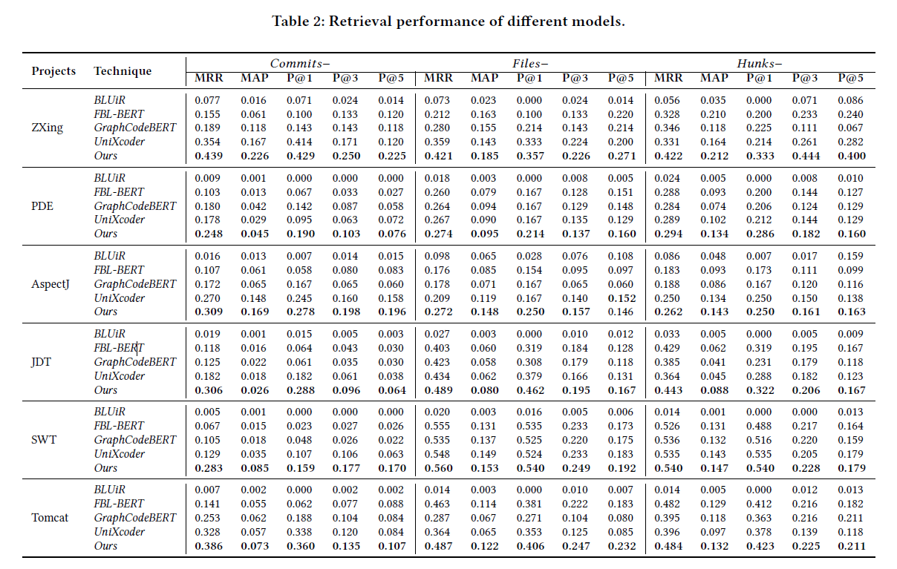
Experiment
Dataset
Notes:
논문에서. 말하고자하는. 논리적추론은자연어로작성된논리추론과제를해결하는것을의미합니다.
(포인터) 아래예시처럼자연어로작성된논리추론문제를해결하고자하는것이이번논문에서다루고자하는문제입니다.
아래자연어를우리가 기호, 논리연산자등등을통해서간단하게나타낼 수있는데, 모든조건을만족하도록하는기호식의논리조합으로나타내면아래와같습니다.
단순하게오른쪽과같이기호식과논리연산자들의조합으로이루어진것이아니라자연어로작성된문제에서모든조건을만족하는값들을찾는것이이번논문에서해결하고자하는문제입니다.

Slide 35
Experiment
Observations
First, compared with the traditional bug localization method which
relies on more direct term matching between a bug report and a
changeset, the neural network methods perform better by obtaining
semantic representations for the calculation of similarity
Second, our proposed method outperforms the state-of-the-art method (FBLBERT) by a clear margin.
Third, compared with GraphCodeBERT and UniXcoder, our model using
SemanticCodeBERT as a changeset encoder consistently achieves
better performance in almost all experimental configurations.
Notes:
논문에서. 말하고자하는. 논리적추론은자연어로작성된논리추론과제를해결하는것을의미합니다.
(포인터) 아래예시처럼자연어로작성된논리추론문제를해결하고자하는것이이번논문에서다루고자하는문제입니다.
아래자연어를우리가 기호, 논리연산자등등을통해서간단하게나타낼 수있는데, 모든조건을만족하도록하는기호식의논리조합으로나타내면아래와같습니다.
단순하게오른쪽과같이기호식과논리연산자들의조합으로이루어진것이아니라자연어로작성된문제에서모든조건을만족하는값들을찾는것이이번논문에서해결하고자하는문제입니다.

Slide 36
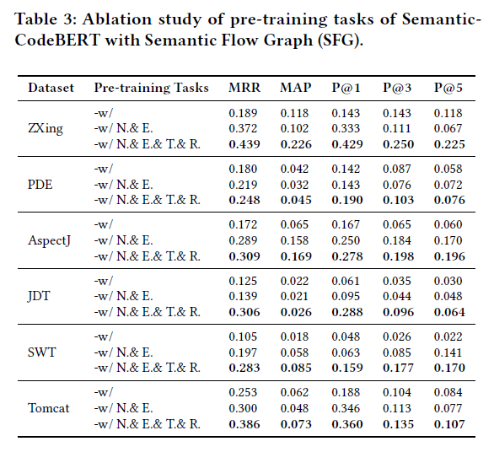
Experiment
Ablation study
Notes:
논문에서. 말하고자하는. 논리적추론은자연어로작성된논리추론과제를해결하는것을의미합니다.
(포인터) 아래예시처럼자연어로작성된논리추론문제를해결하고자하는것이이번논문에서다루고자하는문제입니다.
아래자연어를우리가 기호, 논리연산자등등을통해서간단하게나타낼 수있는데, 모든조건을만족하도록하는기호식의논리조합으로나타내면아래와같습니다.
단순하게오른쪽과같이기호식과논리연산자들의조합으로이루어진것이아니라자연어로작성된문제에서모든조건을만족하는값들을찾는것이이번논문에서해결하고자하는문제입니다.

Slide 37
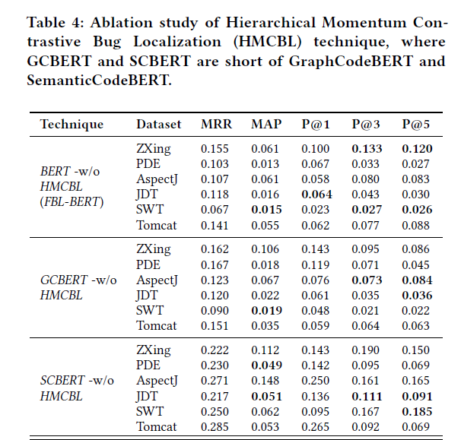
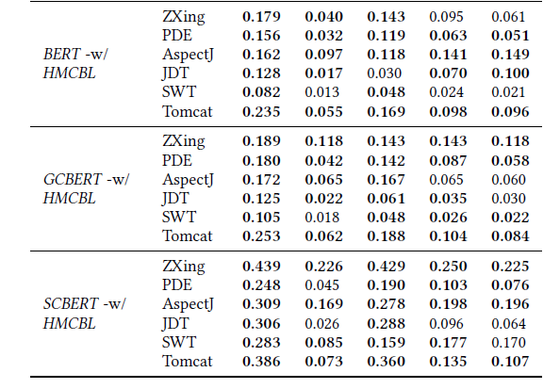
Experiment
Ablation study
Notes:
논문에서. 말하고자하는. 논리적추론은자연어로작성된논리추론과제를해결하는것을의미합니다.
(포인터) 아래예시처럼자연어로작성된논리추론문제를해결하고자하는것이이번논문에서다루고자하는문제입니다.
아래자연어를우리가 기호, 논리연산자등등을통해서간단하게나타낼 수있는데, 모든조건을만족하도록하는기호식의논리조합으로나타내면아래와같습니다.
단순하게오른쪽과같이기호식과논리연산자들의조합으로이루어진것이아니라자연어로작성된문제에서모든조건을만족하는값들을찾는것이이번논문에서해결하고자하는문제입니다.

